Slide 1
DEPARTAMENTO DE CIENCIAS DE LA COMPUTACIÓN
CARRERA: INGENIERÍA DE SISTEMAS E INFORMÁTICA

Slide 2
Aplicación multimedia educativa web mobile Caso de estudio: Museo interactivo de dinosaurios, para niños del 7mo año de EGB.
Autor: Germán Andrés Morales Sánchez

Slide 3
AGENDA
OBJETIVOS
INTRODUCCIÓN
ALCANCE DEL PROYECTO
METODOLOGÍA
DEMO
CONCLUSIONES Y RECOMENDACIONES

Slide 4
OBJETIVO GENERAL
Proponer una aplicación multimedia educativa web mobile a través de la utilización de herramientas conforme a las nuevas TICs, para el apoyo en el aprendizaje sobre Dinosaurios para niños que cursan el 7mo año de EGB.

Slide 5
OBJETIVOS ESPECÍFICOS
Realizar una revisión sistemática de literatura sobre aplicaciones de multimedia en la educación y museos virtuales.
Identificar los requisitos de software de la aplicación de multimedia educativa aplicando el estándar IEEE 830 para tener una visión más clara de la aplicación.
Desarrollar la aplicación multimedia educativa utilizando la metodología OOHDM a través de la aplicación de sus diferentes fases

Slide 6
OBJETIVOS ESPECÍFICOS
Realizar pruebas de caja blanca y caja negra según lo propuesto por “Roger S. Pressman” en su libro “Ingeniería de software (Un Enfoque Practico)”
Evaluar la aplicación multimedia educativa tomando como muestra un grupo de niños de una escuela que cursen el 7mo año de EGB

Slide 7
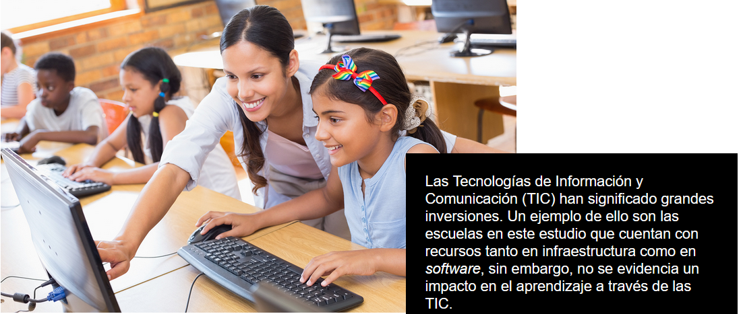
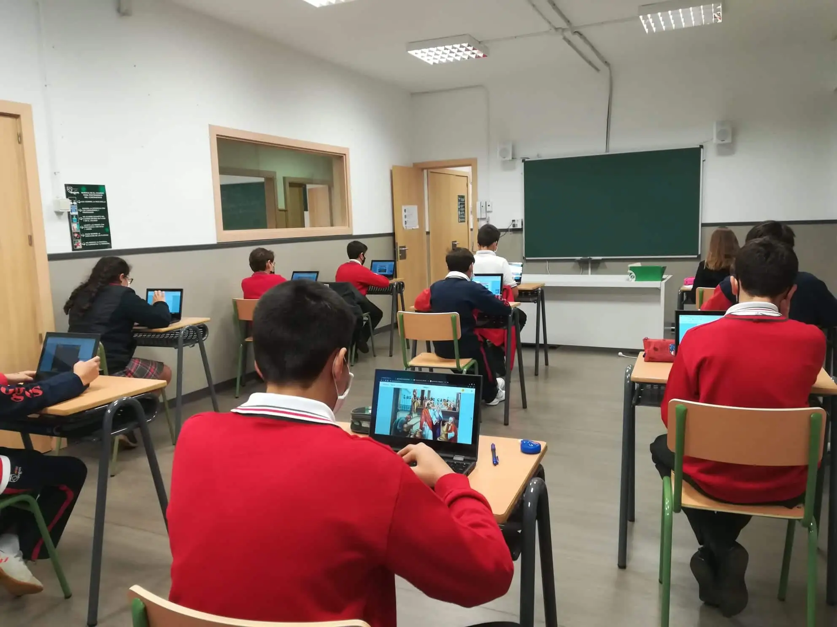
INTRODUCCIÓN

Slide 8
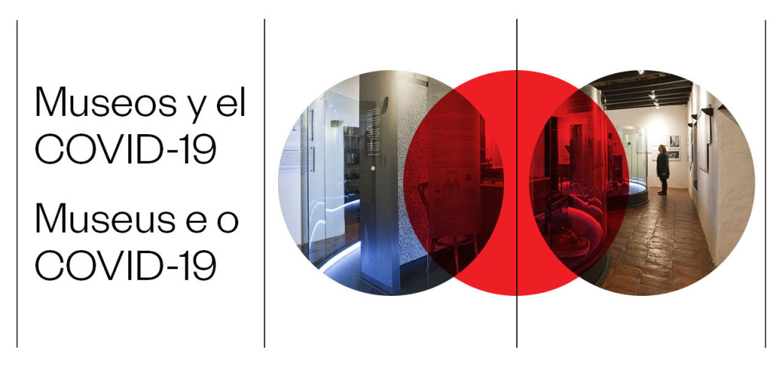
INTRODUCCIÓN

Slide 9
INTRODUCCIÓN
La construcción de aplicativos multimedia tanto para la educación como para cualquier ámbito social son esenciales para el correcto progreso y mejora en el sentido de que si las TIC avanzan, la humanidad debe acoplarse e ir de la mano.

Slide 10
ALCANCE DEL PROYECTO
Micrositio

Slide 11
ALCANCE DEL PROYECTO
JUEGOS 3D

Slide 12
METODOLOGÍA OOHDM (Metodología de diseño hipermedia orientada a objetos)
01
02
03
04
05
Obtención de Requerimientos
Diseño Conceptual
Diseño de Navegación
Diseño de Interfaz Abstracta
Implementación

Slide 13
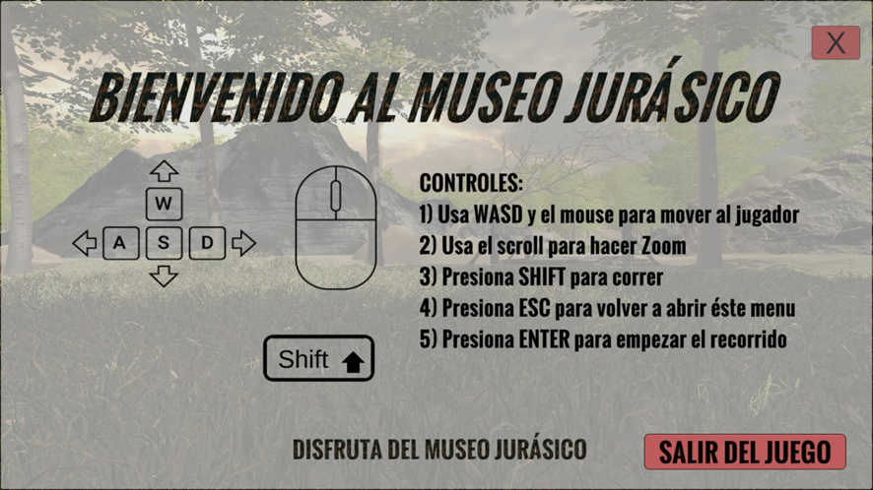
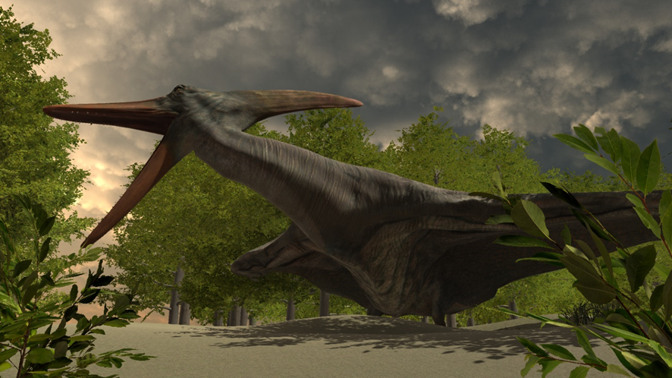
DEMO

Slide 14
CONCLUSIONES
1
2
3
De acuerdo a la revisión sistemática de literatura se concluye que los museos virtuales forman parte del área de multimedia educativa, debido a que permite que los estudiantes aprendan interactivamente.
La norma IEEE 830 ayuda a definir claramente los requerimientos funcionales y no funcionales del sistema multimedia, independientemente de la metodología de software que se aplique.
La metodología OOHDM es un tipo de metodología ideal para el diseño y desarrollo de aplicativos multimedia, debido a que realiza una separación entre lo conceptual, lo navegacional y lo visual, haciendo que el mantenimiento sea mucho mas sencillo.

Slide 15
CONCLUSIONES
4
5
Las pruebas de caja negra se llevaron a cabo de una manera eficaz sobre la interfaz del aplicativo tanto del lado del portal web, como de los aplicativos ejecutables, demostrando así que las funcionalidades implementadas son operativas, corrigiendo en su particularidad errores de rendimiento, errores de interfaz, funciones incorrectas.
Esta aplicación de multimedia educativa ayuda al desarrollo cognitivo de los niños en el área de las ciencias naturales.

Slide 16
RECOMENDACIONES
Se recomienda que, en toda tesis de grado relacionada al desarrollo de sistemas multimedia, tenga un sustento conceptual que explique el funcionamiento de dichos sistemas.
Se recomienda aplicar la norma IEEE 830 para el análisis de sistemas multimedia para definir los requisitos funcionales y no funcionales.

Slide 17
RECOMENDACIONES
Se recomienda que en las asignaturas de ingeniería de software se estudie más a detalle la metodología OOHDM, que es ideal para el diseño y desarrollo de sistemas multimedia.
Se recomienda realizar un plan de pruebas a los sistemas multimedia que contengan pruebas de caja negra y caja blanca, para validar el correcto funcionamiento del sistema en cuanto a interfaz de usuario, que las funciones del software son operativas, que el rendimiento y tiempos de respuesta son los adecuados.

Slide 18
RECOMENDACIONES
Se recomienda que participen estudiantes de la carrera de sistemas y de la carrera de ciencias de la educación en el desarrollo de tesis de grado referente a aplicaciones multimedia educativa.

